Slide 1
急性中毒病人的救护
学习情景4.1：急性中毒病人的救护

Slide 2
教学目标
1. 能够对急性中毒的病人进行紧急救护;
2. 掌握急性中毒的临床表现、救治原则与护理要点;
3. 熟悉中毒的病因、途径、体内过程。

Slide 3
定义
当某种物质接触或进入人体后，对组织器官产生
生物化学或生物物理作用，影响机体的正常生理功能，
引起机体功能性或器质性病理状态的物质称为毒物。
毒物进入人体后，损害人体某些组织或器官的生
理功能或组织结构，从而引起一系列症状体征，称为
中毒。
大量或毒性较剧的毒物突然进入人体，迅速引起
症状，甚至危及生命称为急性中毒。

Slide 4
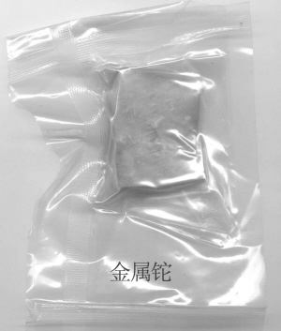
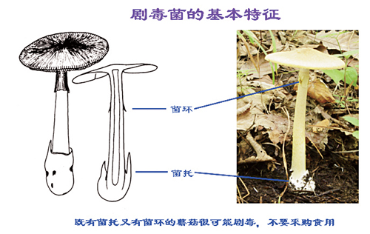

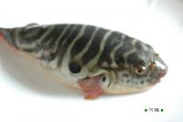
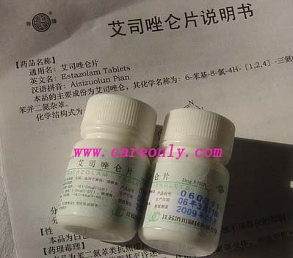
毒物的分类
工业性毒物
药物
农药
有毒动植物

Slide 5
病因
一、职业性中毒
毒物的生产、运送、保管、使用等过程中未遵守安全防护制度。
二、生活性中毒
自服、误服或摄入被污染的水源或食物、水果。

Slide 6
中毒途径
一、呼吸道吸入
二、消化道吸入
三、皮肤粘膜吸入

Slide 7
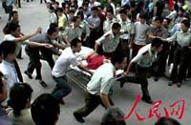
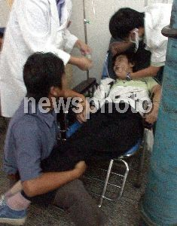
2002年9月14日南京汤山发生食物中毒事件，毒物为毒鼠强。

Slide 8
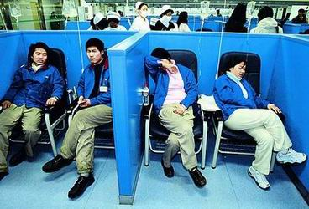
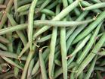
四季豆没煮熟22人食物中毒

Slide 9
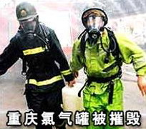
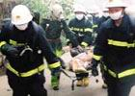
2004年4月16日重庆天原化工厂氯气泄漏

Slide 10
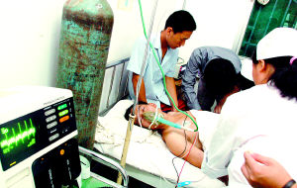
2003年8月23日陕西化纸池“熏”死3人

Slide 11
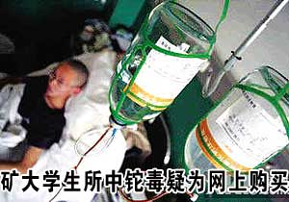
2007年 6月1日中国矿业大学 3名学生铊中毒

Slide 12

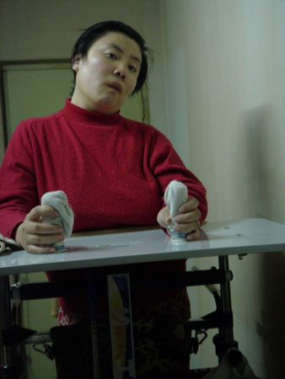
1995年铊中毒的清华女大学生朱令
中毒前
中毒后

Slide 13
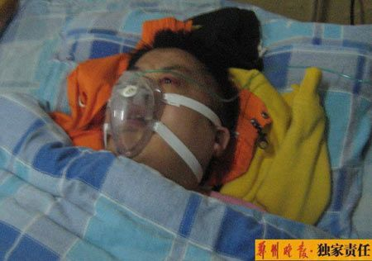
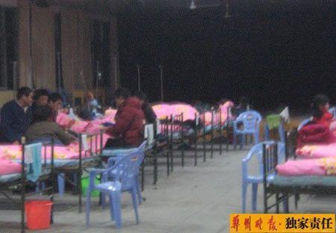
2008年元月湖南省怀化市辰溪县孝坪煤矿发生硫酸污染地下水致居民砷中毒

Slide 14
中毒机理
局部刺激、腐蚀作用:强酸、强碱
缺氧:一氧化碳、硫化氢、氯气、氰化物等窒息性毒
物通过不同的途径阻碍氧的吸收、转运和利用。
麻醉作用:有机溶剂(苯类)和吸入性麻醉药(乙醚)有
强嗜脂性，而脑组织和细胞膜脂类含量高。
抑制酶的活力:氰化物抑制细胞色素氧化酶，有机磷
农药抑制胆碱酯酶，重金属抑制含巯基酶。
干扰细胞膜和细胞器的生理功能:四氯化碳经氧化去
氯产生自由基，使肝细胞膜中脂肪酸过氧化而导致
线粒体、内质网变性、肝细胞坏死。
受体竞争:如阿托品阻断胆碱能受体。

Slide 15
护理评估
一、健康史:职业史、中毒史。
  口服中毒应询问服毒种类、剂量、是否饮酒，应查找身边有无药瓶、药袋、散落药片，家中药品有无缺少，何时服毒。注意呕吐物性状，有无特殊气味，同时将药瓶或呕吐物带到医院以确定何种毒物中毒。另外了解病人的生活情况、近期精神状况。

Slide 16
护理评估
二、身体状况:
皮肤粘膜:灼伤、紫绀、黄疸
眼症状:瞳孔散大如阿托品、瞳孔缩小如有机磷农药、视神经炎如甲醇中毒。
神经:昏迷、谵妄 、肌纤维颤动、惊厥、瘫痪、精神失常。
呼吸:呼吸气味(有机磷大蒜味、氰化物苦杏仁味)、呼吸加快或减慢、肺水肿。
循环:心律失常、心搏骤停、休克。
泌尿:急性肾功能衰竭。
血液:溶血性贫血、白细胞减少和再障贫血、出血。
发热:阿托品、棉酚等。

Slide 17
护理评估
三、毒物检测:
  取剩余食物、毒物、药物及含毒标本如呕吐物、胃内容物、血液、尿、大便等送检，送检标本不加防腐剂。
四、心理、社会状况

Slide 18
急性中毒急救原则
一、立即终止接触毒物:
  吸入性中毒:脱离中毒现场，吸氧，保暖，
  保持呼吸道通畅，必要时气管插管。
  接触性中毒:立即除去污染衣物，清水冲洗体表
  30分钟；腐蚀性毒物选用中和剂
  或解毒剂冲洗。

Slide 19
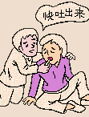
急性中毒急救原则
二、清除尚未吸收的毒物
催吐:饮温水300-500ml后用手指、压舌板、筷子、羽毛等钝物
刺激咽后壁，引起反射性呕吐。或使用药物催吐。以下不
宜催吐:昏迷惊厥、腐蚀性毒物中毒、原有食管胃底静脉
曲张、主动脉瘤、消化性溃疡、年老体弱、妊娠、高血压、
冠心病、休克者。
洗胃:服毒6小时内均应洗胃，但惊厥、服用强腐蚀剂、原有食
管静脉曲张或上消大出血者禁忌洗胃。先吸后灌、快入快
出、出入量基本相等，第一次吸出物送检。
导泻:硫酸镁、硫酸钠

Slide 20
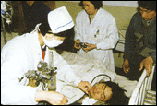
洗胃
方法:
  催吐洗胃、胃管洗胃、机器洗胃、切开洗胃
洗胃液:
  保护剂:如腐蚀性的强酸强碱用牛奶、蛋清、植物油
  溶剂:脂溶性毒物如汽油、煤油用液体石腊溶解。
  吸附剂:活性炭是广谱解毒剂，除氟化物以外。
  解毒剂:1:5000高锰酸钾(对硫磷禁用) 、2%碳酸氢钠(敌百
  虫禁用)
  中和剂:强酸用弱碱，强碱用弱酸
  沉淀剂:乳酸钙与氟化物生成氟化钙，生理盐水与硝酸银生
  成氯化银，茶叶水含鞣酸，沉淀重金属及生物碱等。

Slide 21
急性中毒急救原则
三、促进已吸收毒物的排出
利尿:大量饮水、喝茶水或口服速尿都有利
尿排毒作用；碱化尿液。用50%葡萄
糖40~60ml。
吸氧:一氧化碳中毒时吸氧可加速排出。
透析:腹膜透析、血液透析、血液灌流。
血液或血浆置换:常用于毒性极大的氰化物、
砷化物中毒。

Slide 22
急性中毒急救原则
四、特殊解毒剂的应用
金属解毒剂:依地酸二钠钙→铅中毒，二巯基丙醇
→砷、汞、金、锑中毒
高铁血红蛋白血症解毒剂:美蓝→亚硝酸钠盐、苯
胺、硝基苯中毒
氰化物解毒剂:亚硝酸异戊酯＋亚硝酸钠，美蓝＋
硫代硫酸钠
有机磷农药中毒解毒剂:阿托品、解磷定
中枢神经抑制药解毒剂:纳洛酮→阿片类、麻醉镇
痛药、酒精中毒

Slide 23
急性中毒急救原则
五、对症治疗
对被损害的器官组织进行保护及对症治疗。
循环衰竭:升压药
心衰:洋地黄制剂
惊厥:苯巴比妥钠
脑水肿:甘露醇
安眠药中毒中枢抑制:美解眠。

Slide 24
急性中毒的护理
一、一般护理
  饮食护理、口腔护理、对症护理、心理护理、保持呼吸道通畅、建立静脉通道等。
二、生命体征监护

Slide 25
急性中毒的护理
三、迅速清除毒物
  清洁皮肤、清除眼内毒物、洗胃
  洗胃注意事项:神志清醒催吐洗胃，昏迷者胃管洗胃，服毒量大或胃管堵塞插管失败且须迅速清除毒物者可切开洗胃；胃管宜大且硬；插管轻柔；强酸强碱禁洗胃，用牛奶蛋清保护胃粘膜；先抽尽胃内毒物留取标本做毒物鉴定；洗胃液据毒物而定，毒物不明用温清水或生理盐水，温度35~37℃；每次灌洗量300~500ml，总量2万~5万ml；确保洗胃机冲洗压及吸引负压＜300mmHg；洗胃完毕胃管宜保留一定时间；拔管时保持一定负压，以防气道积液。

Slide 26
急性中毒的护理
四、留取洗胃标本做毒物鉴定，并送检血、尿标本
五、健康教育
  普及防毒知识
  加强生产及使用毒物部门的管理
  增加防护意识

Slide 27
有机磷农药中毒
病人的护理

Slide 28
概述
属有机磷酸酯或硫代磷酸酯类化合物，人
畜均有毒，多呈油状或结晶状，有大蒜样臭味。
分类
剧毒类: 甲磷（3911）、内吸磷（1059）、对硫磷（1605）
高毒类: 敌敌畏、甲基对硫磷
中度毒类:乐果、敌百虫
低毒类:抗硫磷

Slide 29
病因
生产、运输、保管和使用农药不当:生产过程中，
设备、工艺落后或管理不善，出现跑、冒、滴、漏，
包装时，徒手操作；运输和销售时，包装破损；使
用时，缺乏个人防护、施药器械溢漏、逆风喷洒、
衣服和皮肤污染后未及时清洗等。
生活性中毒:服毒自杀、误服农药或摄入被污染的
水源和食物、水果等。
生产过程中毒
应用杀虫剂过程中毒

Slide 30
中毒途径及特点
呼吸道吸收
快，首先出现眼和呼吸道症状
消化道吸收
快，首先出现胃肠道症状
皮肤、粘膜吸收
慢，首先出现局部肌颤和出汗

Slide 31
护理评估
病史:
  接触史、误服史、有的隐瞒服农药史，询
  问陪伴人员。
潜伏期:
  经皮肤吸收多在2～6小时后出现多汗、流涎、烦
  躁不安等，呼吸道吸入或口服后多5-10分钟后出
  现恶心、呕吐、腹痛等症状；吸入者视物模糊、
  呼吸困难等。

Slide 32
护理评估
临床表现：
毒蕈碱样症状:出现最早，主要表现为平滑肌痉挛和腺体分泌增加。恶心、呕吐、腹痛、腹泻、流涎、多汗、视物模糊、瞳孔缩小、呼吸道分泌物增加、支气管痉挛、呼吸困难、肺水肿、大小便失禁等。可用阿托品对抗。
烟碱样症状:骨骼肌兴奋出现肌纤维震颤。常由小肌群开始。如眼睑、颜面、舌肌等，逐渐发展肌束颤动，牙关紧闭，全身抽搐等、而后肌力减退、呼吸肌麻痹。
中枢神经症状: 头痛、头晕、乏力、共济失调、烦躁不安、意识模糊、谵妄、抽搐、昏迷，呼吸抑制致呼吸停止。
植物神经症状: 血压升高、心率加快，病情进展时出现心率减慢、心律失常。

Slide 33
特殊临床表现
中毒后“反跳”:中毒后恢复期，约1周内，突然再次昏迷，甚至肺
水肿或突然死亡。多见于中、低毒类。与残留毒
药重新吸收或解毒药停用过早或减量过快有关。
中间型综合征:急性中毒后1～4天可发生屈颈肌和四肢近端肌肉、
脑神经支配的部分肌肉及呼吸肌的肌力减弱或麻
痹，被称为“中间期肌无力综合征”。包括抬头、肩
外展、屈髋和睁眼困难，眼球活动受限，复视，
面部表情肌运动受限，声音嘶哑，吞咽和咀嚼困
难，可因呼吸肌麻痹而死亡。与胆碱酯酶长期抑
制，影响神经肌肉接头突触后功能有关。
迟发性神经病:病情恢复后2～3周出现四肢肌肉萎缩、下肢瘫痪
等运动和感觉神经障碍。与神经靶酯酶被抑制并
老化有关。

Slide 34
中毒分级
轻度中毒:
  有头晕、头痛、恶心、呕吐、多汗、胸闷、视物模糊、
  无力、瞳孔缩小。血胆碱酯酶活性50%～70% 。
中度中毒:
  上述症状加重，还有肌束颤动、瞳孔明显缩小、轻度
  呼吸困难、流涎、腹痛、腹泻、步态蹒跚、意识清楚
  或模糊。血胆碱酯酶活性30%～50%。
重度中毒:
  除上述症状外，并有肺水肿、昏迷、呼吸麻痹或脑水
  肿、大小便失禁等。血胆碱酯酶活性30%以下。

Slide 35
有机磷农药中毒的主要死因
肺水肿
呼吸肌麻痹
呼吸中枢衰竭
急性脑水肿
中毒性心肌炎
心脏停搏

Slide 36
实验室检查
全血胆碱酯酶(CHE)活力测定:诊断中毒程度
  羟胺比色法(羟肟酸铁比色法)、 DTNB比色法
  硫代胆碱a-硝基苯甲酸法、检压法、pH法
  BTB纸片法、全血胆碱酯酶快速测定盒比色法
尿中有机磷农药分解产物测定
  对硫磷、甲基对硫磷中毒尿中排出对硝基酚
  敌百虫中毒尿中排出三氯乙醇

Slide 37
护理诊断
1、清理呼吸道无效
2、有受伤的危险
3、潜在并发症：肺水肿、呼吸肌麻痹、呼吸中枢衰竭、急性脑水肿、中毒性心肌炎、心脏停搏。

Slide 38
救治原则与护理措施
一、迅速清除毒物
  1、迅速脱离中毒现场，脱去污染的衣服、鞋帽。
  2、用肥皂水或清水清洗污染的皮肤、毛发和指甲，眼部污染者用清水或2%碳酸氢钠溶液清洗。
  3、口服中毒应尽早催吐洗胃。用清水或1:5000高锰酸钾溶液(乐果、对硫磷禁用)或2％碳酸氢钠(敌百虫禁用)溶液反复洗胃，洗胃要彻底，洗胃后50%硫酸钠溶液30～50ml导泻。

Slide 39
救治原则与护理措施
二、特效解毒剂的使用与护理
1、抗胆碱药：阿托品
能缓解毒蕈碱样症状，对抗呼吸中枢抑制。
用药原则:早期、适量、快速、反复给药
阿托品化:瞳孔扩大、颜面潮红、皮肤无汗、口干、心率加速100-120、肺部湿啰音消失。
用法:轻度中毒者1～2mg皮下或肌注，1～4小时重复；中度中毒者用3～5mg肌注或静注，之后每30分钟给药1次；重度中毒者5～10mg静注，5～10分钟给药1次，达到阿托品化后，根据病情调整给药间隔时间，也可用静滴维持药量。如症状、体征基本消退，可减量观察12小时，如病情无反复，可停药。
轻度中毒可单用阿托品，中重度中毒时合并应用胆碱酯酶复能剂，合并用药有协同作用，阿托品剂量应适当减少。

Slide 40
应用阿托品的观察与护理
 | 阿托品化 | 阿托品中毒
意识状态 | 意识清醒或模糊 | 谵妄、幻觉、昏迷
皮肤 | 颜面潮红、干燥 | 紫红、干燥
瞳孔 | 由小扩大不再缩小 | 极度扩大
体温 | 正常或轻度升高 | 高热
心率 | 增快≤120/分，脉搏快而有力 | 心动过速、甚至室颤
注意阿托品足量不等于过量。更不要误认为阿托
品用量越大疗效越好。应该根据体征调整用药。应
逐渐减量，不要突然停用。

Slide 41
救治原则与护理措施
阿托品中毒
注意观察神经系统、皮肤、瞳孔、体温、心率，防止阿托
品用量过大引起阿托品中毒
中毒表现为:兴奋、狂燥、谵妄、幻觉、双手抓空、抽搐、
高热、心动过速、瞳孔散大，以至昏迷、呼吸中枢麻痹死亡。
  立即停药，可用毛果芸香碱或新斯的明等拮抗。
  避免过早停用或急于减量，以防出现“反跳”现象。
阿托品依赖:较长时间大剂量应用可引起，表现为阿托品
减量或停用时出现面色苍白、头晕、出汗、腹痛、呕吐等类似
有机磷中毒反跳现象。一旦发生，应逐渐减量至停药。

Slide 42
救治原则与护理措施
2、胆碱酯酶复能剂
解磷定(PAM-Ⅰ)、氯磷定(PAM-Cl)
双复磷(DMO₄)、双解磷(TMB₄)
解磷定、氯磷定对1605、1059、甲胺磷、甲拌磷
疗效显著；双复磷对敌百虫、敌敌畏较好。

Slide 43
救治原则与护理措施
应用胆碱酯酶复能剂的观察与护理
（1）早期使用
（2）首次足量
（3）合并用药
（4）注意配伍禁忌：禁与碱性药物配伍
（5）防止药液外漏
（6）注意副反应
（7）密切观察，防止中毒

Slide 44
救治原则与护理措施
密切观察，防止“反跳”与迟发性猝死
1、“分秒必争”地清除毒物；
2、解毒剂应尽早、及时、足量，并观察阿托品
化，减量不宜过快、停药不宜过早；
3、血生化及肝、肾、心、脑功能监测；
4、定期观察胆碱酯酶活性，降低50%以下时应用
胆碱酯酶复能剂；
5、观察反跳先兆:胸闷、流涎、出汗、言语不清、
吞咽困难等，通知医生，再次阿托品化。

Slide 45
救治原则与护理措施
一般护理
1、维持有效通气功能:保持呼吸道通畅，机械通气
2、做好护理记录:收集资料及护理查体
3、口腔护理
4、饮食护理
5、心理护理
6、健康教育

Slide 46
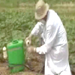
预防控制有机磷中毒
加强安全使用有机磷农药的宣传教育。
改进生产工艺及施药器械，生产过程应尽可能密
闭化、自动化，并加强通风排毒措施，杜绝跑、冒、
滴、漏。施药要严格执行规定和法规，穿长袖衣、长
裤和胶靴，戴胶皮手套，合理配制施药浓度。要在上
风向侧喷洒农药，同时要隔行喷药。喷药时不吃东西，
不吸烟。施药结束后要及时换洗衣服，清洗皮肤和头
发。

Slide 47


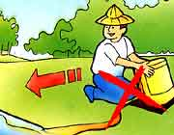
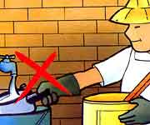
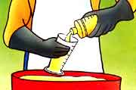
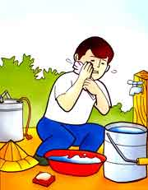
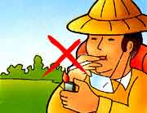
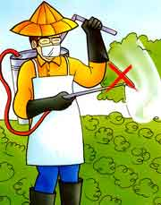
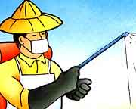
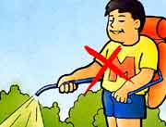
有机磷农药施药规范

Slide 48
急性一氧化碳中毒

Slide 49
病因与发病机理
含碳物质燃烧不全产生CO。工业生产或
日常生活中，都会产生大量的CO而中毒。
CO吸入体内即与Hb结合形成COHb ， CO
和Hb的亲和力比氧大240倍，其解离又比氧合
血红蛋白慢3600倍，不但使血红蛋白丧失携
带氧的能力和作用，同时还能阻碍氧合血红
蛋白的解离，更加重组织缺氧。

Slide 50
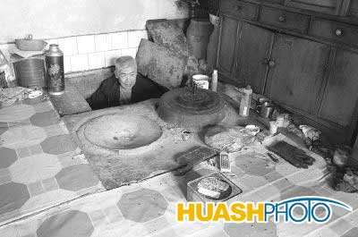
2006年2月13日吉林省延吉市发生群发性CO中毒
吉林的这种火炕成了这次事故肇事的祸首

Slide 51
护理评估
急性CO中毒症状与COHb浓度、接触时间长短、患
者的健康情况有关，常分三度:
轻度中毒:
头痛、头晕、乏力、恶心、呕吐，甚至昏厥。
COHb10%~30%，脱离现场，吸新鲜空气，症状可消失。
中度中毒:
除上述症状加重外，皮肤粘膜呈樱桃红色 、心
动过速、烦躁多汗、神志恍惚、步态不稳、甚至昏迷。
COHb浓度30%~40%，治疗可恢复无并发症。

Slide 52
护理评估
重度中毒:
  深昏迷，各种反射消失，呈去大脑皮质状态:大小便失禁、四肢厥冷、不动不语、呼之不应、推之不动、血压下降、瞳孔缩小、呼吸不规则。 COHb浓度＞50%
  并发症:脑水肿、肺水肿、高热、休克、呼吸衰竭、心肌损害、上消化道出血与急性肾功衰。 后遗症:肢体瘫痪、震颤麻痹、周围神经炎、痴呆、智力障碍，甚至出现大脑皮质综合征。

Slide 53
护理评估
中毒后迟发性脑病:
  精神意识障碍:痴呆或去大脑皮质状态。
  锥体外系神经障碍:震颤麻痹综合征。
  锥体系神经损害:偏瘫、病理征阳性、大小便失禁。
  大脑皮质局灶性功能障碍:失语、失明或癫痫。
实验室检查
  血液COHb浓度、脑电图、头部CT。

Slide 54
护理诊断
1、气体交换受损
2、急性意识障碍
3、有皮肤完整性受损的危险
4、潜在并发症：脑水肿、肺水肿、心律失常。

Slide 55
救治原则与护理措施
现场急救:
  立即抬离现场，门窗通风，解开领口，注意保暖。呼吸
  心跳骤停进行心肺复苏。
迅速纠正缺氧:
  吸氧可使COHb解离。吸新鲜空气CO由COHb释放出半量需4
  小时，吸纯氧缩短为30-40min，吸3个大气压纯氧为20min。
  应尽可能行高压氧治疗，无条件可自体血体外辐射充氧。
防治脑水肿:
  脑水肿24-48小时达高峰，利尿脱水用甘露醇、高渗葡萄
  糖、速尿、地塞米松。

Slide 56
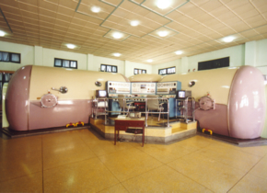
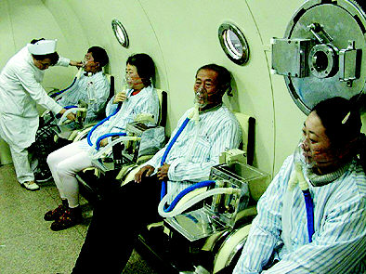
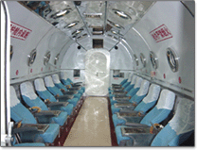
高压氧

Slide 57
救治原则与护理措施
控制高热:
  高热者可物理降温至32℃，降温寒战及惊厥可冬眠。
促进脑细胞代谢:
  辅酶A、ATP、细胞色素等
防治并发症和后发症:
  保持气道通畅；
  加强营养；
  严密观察病情，防止并发症。

